Slide 1

Metodologi IKP 2024
Afrimadona
Disampaikan dalam Seminar Peluncuran IKP Bawaslu 2024
Jakarta, 16 Desember 2024

Slide 2
Proses Pengumpulan Data
Penetapan dimensi, subdimensi dan indicator
Penetapan pembobotan untuk masing-masing indicator
Penetapan coding scheme atau codebook

Slide 3
Mengapa pembobotan penting?
Untuk mengetahui relevansi indicator dengan konsep yang ingin diukur
Untuk mengukur sejauhmana indicator memiliki kontribusi pada indeks secara keseluruhan.

Slide 4

Bagaimana pembobotan dilakukan?
Pembobotan dilakukan di awal
Menggunakan teori
Menggunakan penilaian ahli
Konfirmasi dengan sebaran data setelah dikumpulkan

Slide 5
Pembobotan di awal
Kelebihan:
Dilakukan berdasarkan teori
Diperkuat dengan informed judgment oleh ahli yang memiliki intimate knowledge tentang isu
Kelemahan:
Bisa berbeda dengan property data

Slide 6

Prosedur pembobotan di awal
Para ahli memberikan skor 1-4 untuk setiap indicator
Penjelasan indicator akan diberikan oleh panitia
Penilaian ahli, $ν$, akan dijumlahkan untuk setiap indicator
$skor_{i}=\sum_{j=1}^{n}{ν_{j}}$
Total skor penilaian ahli untuk setiap indicator i akan diproporsikan dengan skor total (skor untuk keseluruhan indicator
$w_{i}= \frac{skor_{i}}{TS}$
Nilai untuk masing-masing indicator dijumlahkan untuk mendapatkan bobot dimensi
$ω_{d}=\sum_{i=1}^{n}{w_{i}}$

Slide 7
Verifikasi dengan sebaran data
Untuk mengecek apakah penilaian di awal konsisten dengan sebaran data
Menggunakan confirmatory factor analysis
Memeriksa apakah indicator dalam dimensi yang sama memiliki korelasi satu dengan yang lain.
Memeriksa apakah indicator dalam dimensi yang sama bisa dijelaskan oleh factor laten yang melandasinya
Mengukur seberapa sesuai/tidak sesuai indicator dalam dimensi atau subdimensinya masing-masing
Digunakan sebagai pembanding untuk pembobotan di awal

Slide 8
Pembuatan Coding Scheme
Coding scheme adalah deskripsi mengenai prosedur dalam menentukan penetapan angka jawaban dalam pengisian instrument.
Diperlukan untuk :
Memberikan panduan dalam mengisi instrument
menghindari pengisian yang arbitrary (semaunya).
Menjaga reliabilitas data.

Slide 9
Bagaimana coding scheme dibuat?
Coding scheme dibuat dengan ketentuan berikut:
Menyepakati kategorisasi jawaban
Kategori kualitatif
Kategorisasi jawaban berdasarkan derajat kualitatif data yang bisa didefinisikan berdasarkan:
Intensitas persoalan
Tingkat keseriusan persoalan
…dsb
Kategorisasi kuantitatif
Kategorisasi berdasarkan frekwensi kejadian peristiwa
Mendefinisikan secara operasional masing-masing kategorisasi kualitatif
Memberikan karakteristik teramati untuk masing-masing kategori kualitatif, misalnya:
Rendah = konflik yang melibatkan saling kecam-mengecam secara verbal
Sedang = konflik yang melibatkan kekerasan fisik yang tidak serius
Berat = konflik yang melibatkan kekerasan fisik yang serius

Slide 10
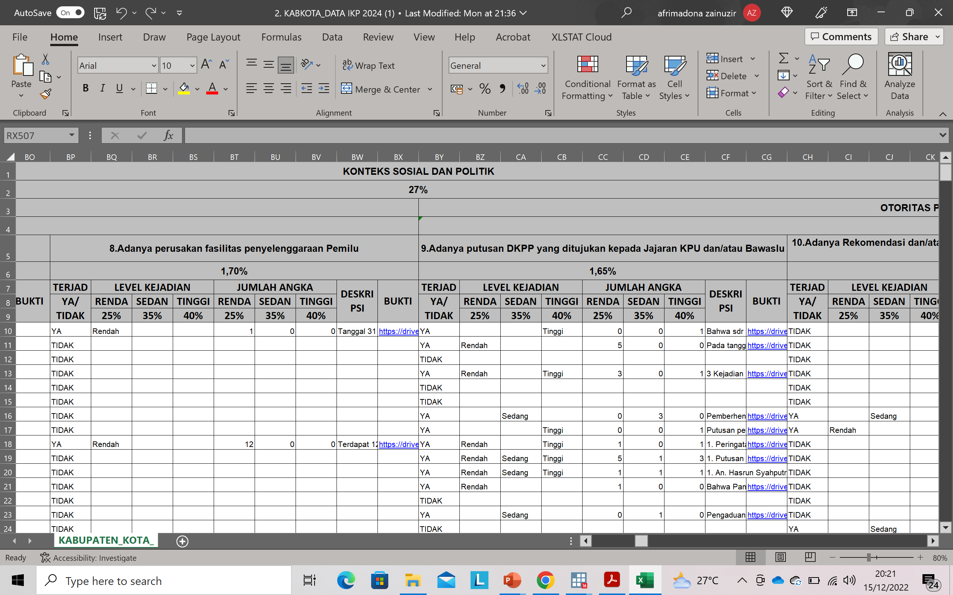
Contoh tampilan data mentah IKP

Slide 11
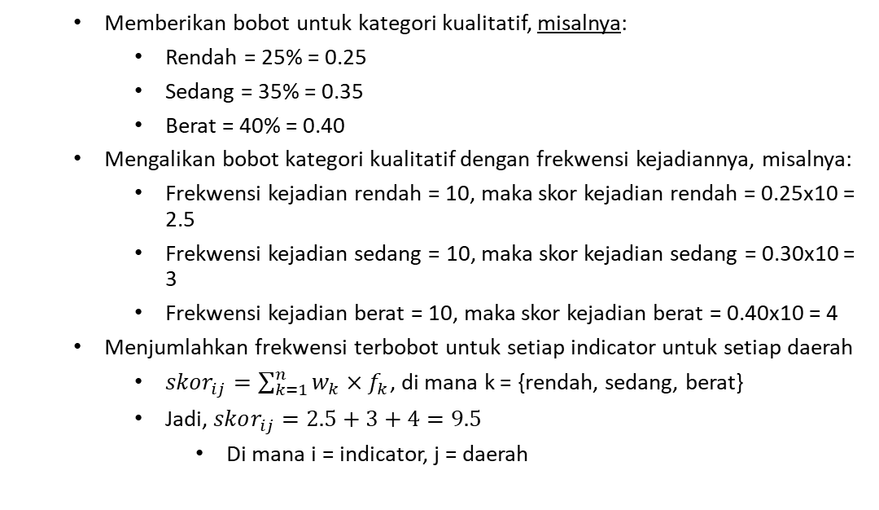
Bagaimana coding scheme dibuat? (2)
Memberikan bobot untuk kategori kualitatif, misalnya:
Rendah = 25% = 0.25
Sedang = 35% = 0.35
Berat = 40% = 0.40
Mengalikan bobot kategori kualitatif dengan frekwensi kejadiannya, misalnya:
Frekwensi kejadian rendah = 10, maka skor kejadian rendah = 0.25x10 = 2.5
Frekwensi kejadian sedang = 10, maka skor kejadian sedang = 0.30x10 = 3
Frekwensi kejadian berat = 10, maka skor kejadian berat = 0.40x10 = 4
Menjumlahkan frekwensi terbobot untuk setiap indicator untuk setiap daerah
$skor_{ij}=\sum_{k=1}^{n}{w_{k}×f_{k}}$, di mana k = {rendah, sedang, berat}
Jadi, $skor_{ij}=2.5+3+4=9.5$
Di mana i = indicator, j = daerah

Slide 12
Bagaimana coding scheme dibuat? (3)
Coding scheme perlu dibuat dengan bantuan ahli/pakar dan petugas lapangan
Masukan ahli untuk memperkuat basis teoretik pembobotan dan operasionalisasi masing-masing kategori kualitatif
Masukan petugas lapangan untuk menjamin ketersediaan data
Coding perlu di-field-kan untuk:
Melihat apakah kategori dan keterangannya bisa dipahami
Melihat potensi kesalahan dalam pengisian di lapangan nanti
Mengantisipasi persoalan-persoalan teknis terkait data yang mungkin terjadi

Slide 13
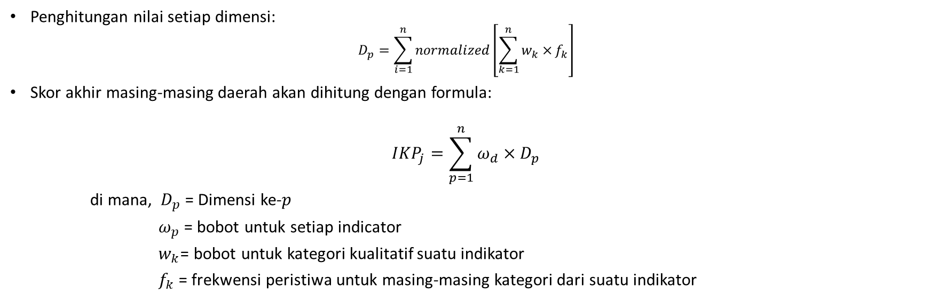
Hasil/skor akhir IKP masing-masing daerah
Penghitungan nilai setiap dimensi:
$$D_{p}=\sum_{i=1}^{n}{normalized\left[\sum_{k=1}^{n}{w_{k}×}f_{k}\right]}$$
Skor akhir masing-masing daerah akan dihitung dengan formula:
$${IKP}_{j}=\sum_{p=1}^{n}{{ω_{d}×D}_{p}}$$
di mana, ${ D}_{p}$ = Dimensi ke-$p$
$ω_{p}$ = bobot untuk setiap indicator
$w_{k}$= bobot untuk kategori kualitatif suatu indikator
$f_{k}$ = frekwensi peristiwa untuk masing-masing kategori dari suatu indikator

Slide 14
Kategorisasi IKP
Kategorisasi IKP didasarkan pada sebaran dan variasi data
IKP dikategorisasikan sebagai sedang jika skor IKP berkisar antara satu simpangan baku di bawah dan di atas rerata IKP nasional
IKP dikategorisasikan sebagai rendah jika skor IKP kurang dari satu simpangan baku dari nilai rerata nasional
IKP dikategorisasikan sebagai tinggi jika skor IKP lebih dari satu simpangan baku dari nilai rerata nasional

Slide 15
Catatan Tentang Unit Analisa
Unit analisa dalam IKP ini ada dua:
Kabupaten/kota
Melihat dinamika kerawanan pada level kabupaten/kota (pemilu/pilkada tingkat kab/kota)
Data diisi oleh tim Bawaslu Kab/kota
Provinsi
Melihat dinamika kerawanan pada level provinsi (Pemilu/pilkada tingkat provinsi)
Diisi oleh tim Bawaslu Provinsi
Sumber data
Data administrative Bawaslu (Laporan, dsb)
Kepolisian
Media
Kemendagri
Verifikasi data
Kontrol dari Provinsi ke kab/kota
Kontrol dari Pusat ke Provinsi dan Kab/kota

Slide 16
IKP Provinsi
IKP level Provinsi dihitung dengan dua pendekatan
Menghitung IKP level provinsi saja
Menghitung IKP level kab/kota dan mengagregasikannya pada tingkat Provinsi
Konsekwensi?
Akan ada perbedaan skor IKP level provinsi antara dua pendekatan ini

Slide 17
Terima kasih

